Slide 1
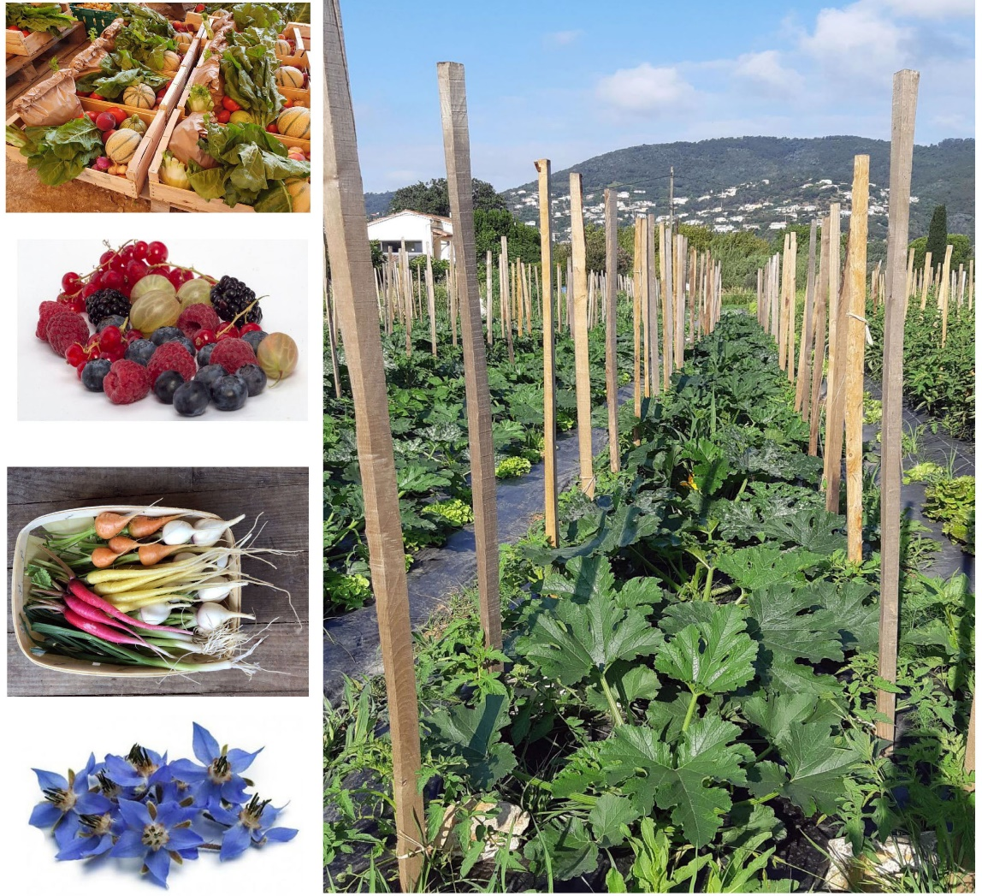




Slide 2
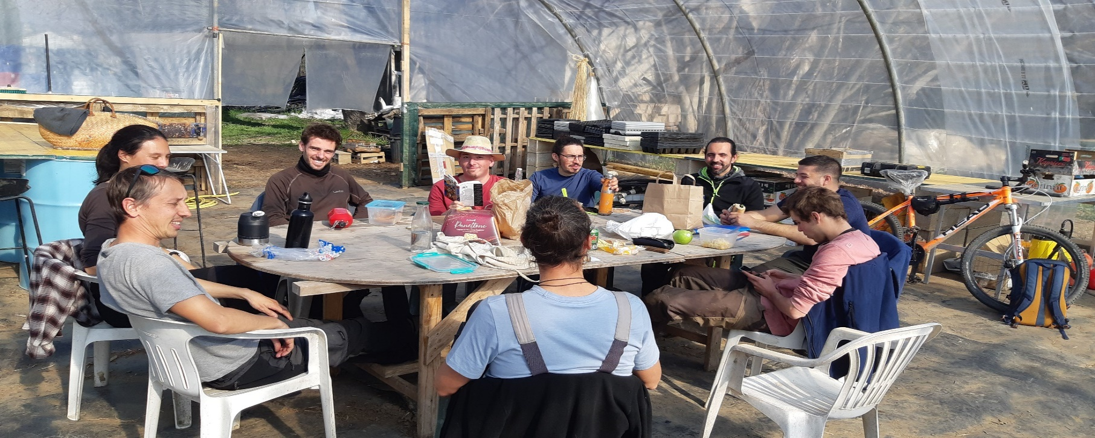
Se former tout au long de sa vie :
une nécessité dans un monde en évolution permanente
Se reconvertir tout en assurant un plein épanouissement professionnel et personnel.

Slide 3
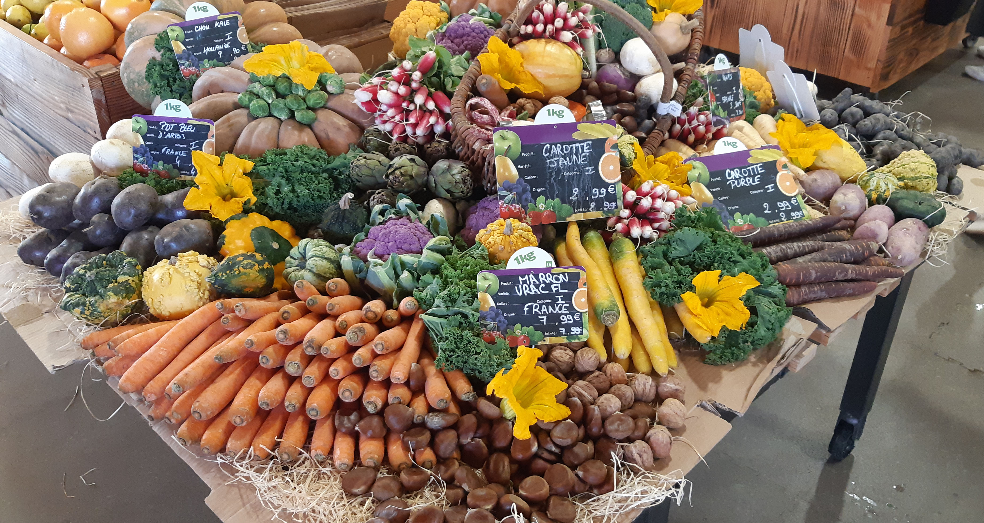
Avec l’objectif d’améliorer la souveraineté et la résilience alimentaire des territoires, les Communautés de Communes, départements et Régions sont à la recherche de maraîchers compétents.
Mais la terre agricole est difficile d’accès. Seules des petites surfaces sont disponibles.
La « French Method » permet de cultiver 1 000 m2 avec une rentabilité commerciale avérée !

Slide 4
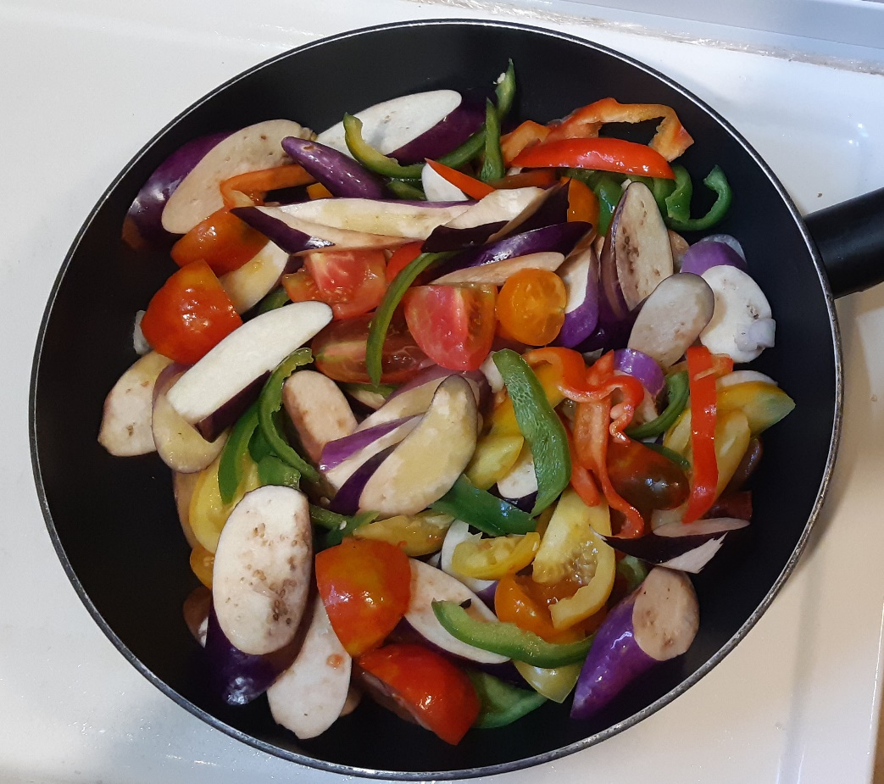
Un enjeu majeur pour les élus locaux et les actifs
Les small-holders farmers, les petits exploitants agricoles dont parlent tous les documents de l’ONU (FAO) représentent 90% des agriculteurs dans le monde.
Ils fournissent au quotidien la quasi-totalité des aliments de première nécessité aux terriens.

Slide 5
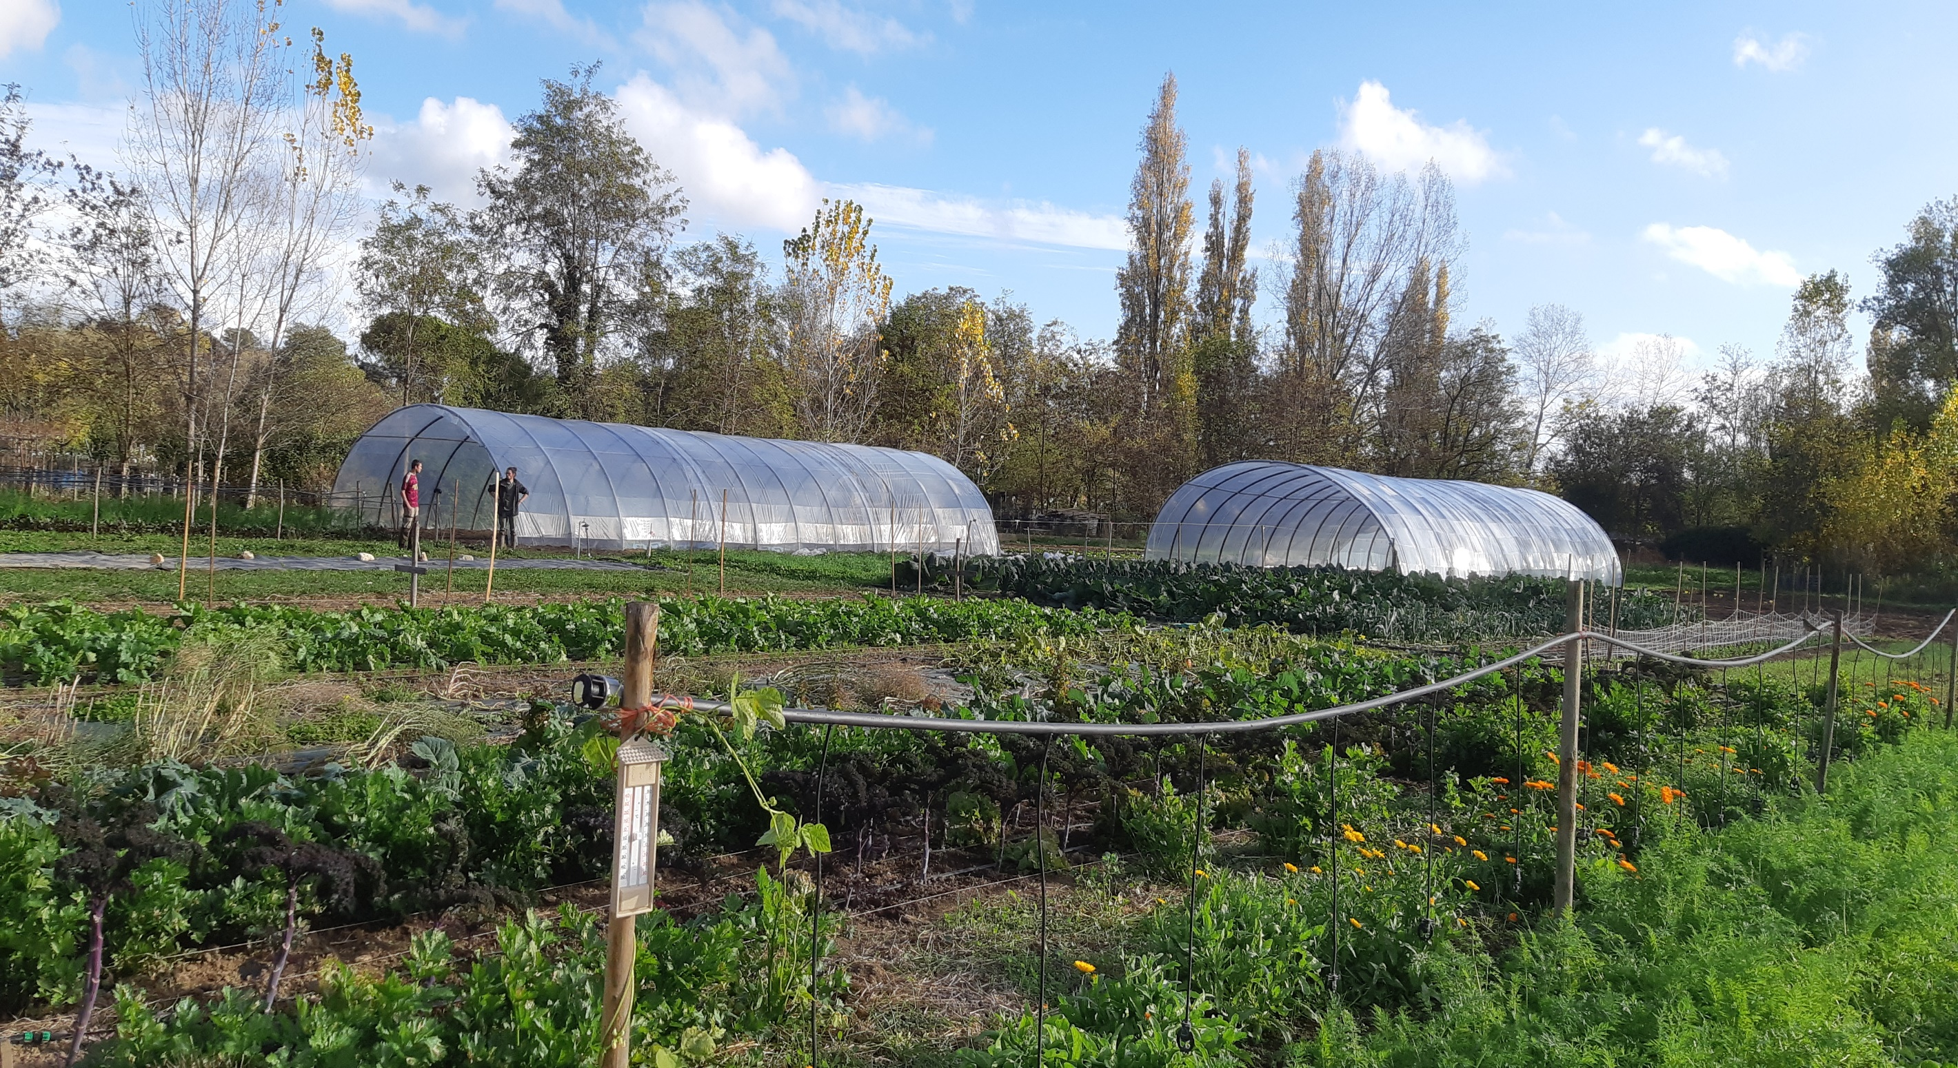
La méthode actuellement diffusée pour développer l’agriculture biointensive sur petites surfaces dans le monde est une copie des techniques horticoles et maraîchères mises au point et enseignées en France puis dans toute l’Europe pendant deux siècles (XIXème et XXème).

Slide 6
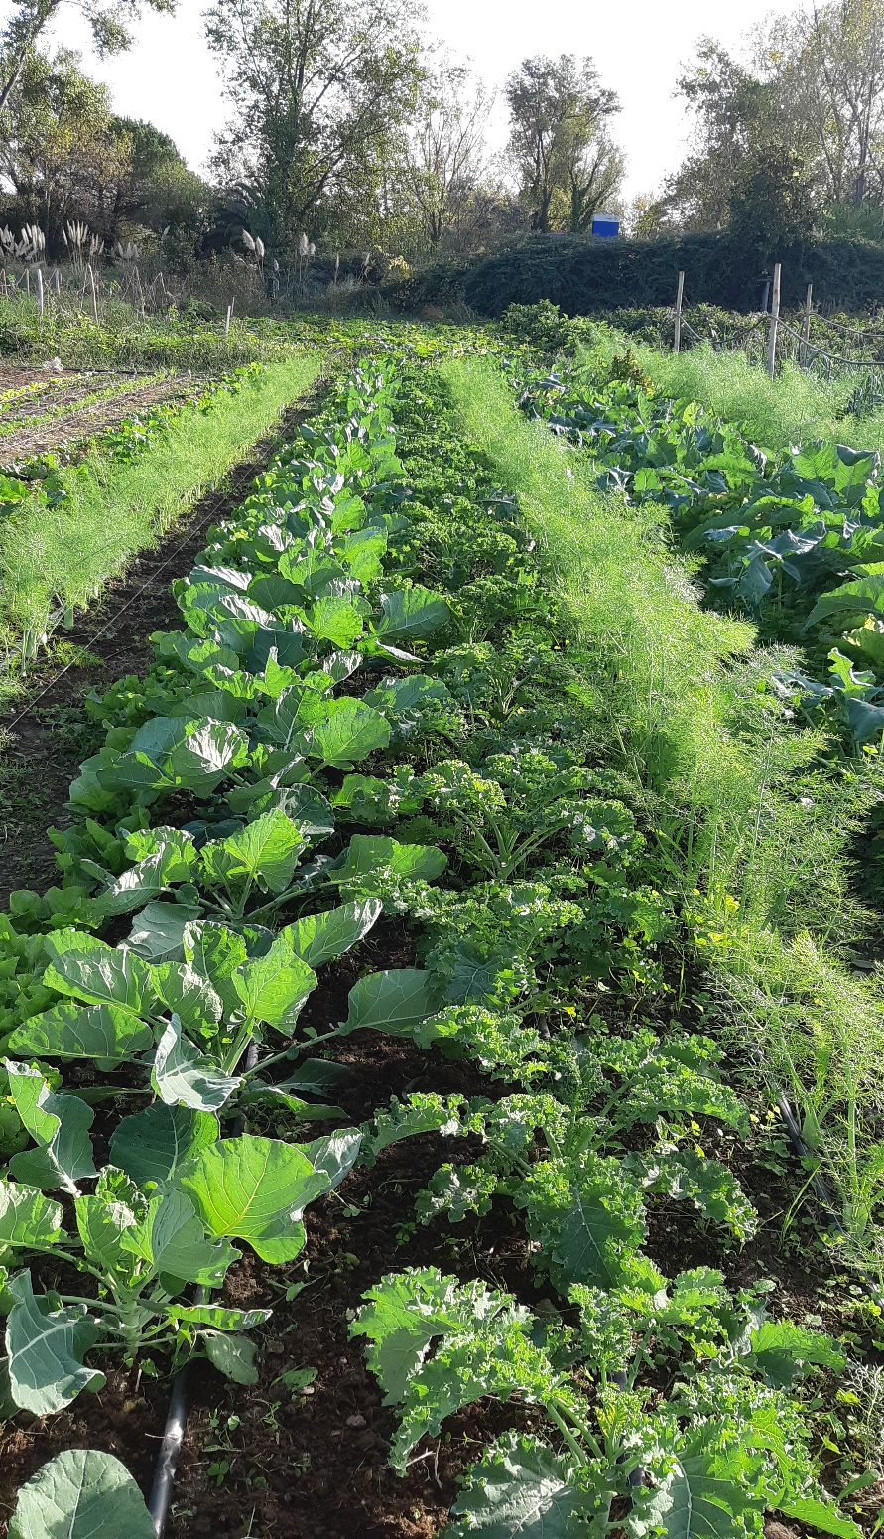
Aujourd’hui appelée « agrohorticulture » dans les documents scientifiques puisque cette technique concerne la production agricole mais utilise des techniques plus restrictives piochées dans les usages horticoles, le BIOINTENSIF Farming (BIF), l’Ecological farming, l’agroecological agriculture, le French Intensive Market Gardening, la French Intensive Horticulture, le French System, etc., ne sont que des appellations désignant la « Biodynamic French Intensive Method » (BiFIM) mise au point par Alan Chadwick (années 1960).
Lui-même s’est inspiré, en outre, de ce livre français témoignant du travail au quotidien des maraîchers parisiens intra-muros entre 1800 et 1850: « Manuel pratique de la culture maraîchère de Paris » de Jean Gérard Moreau et Jean Jacques Daverne, édité en 1845 par la Veuve Bouchard-Huzard à Paris pour le compte de la Société Royale et centrale d’Agriculture de la Seine.

Slide 7
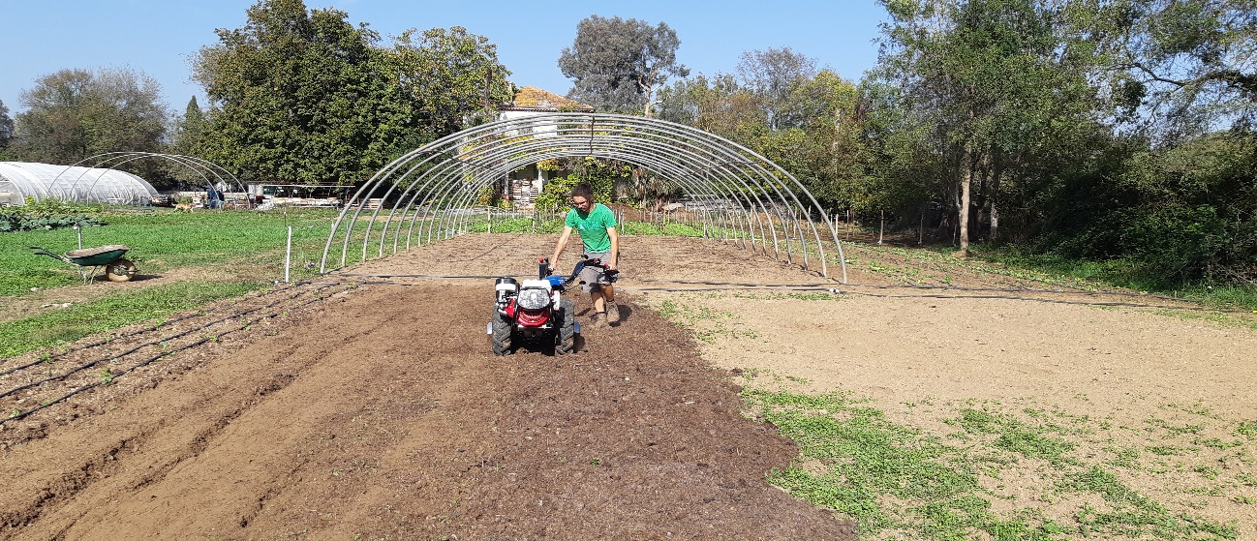
A nouveau en France !
Le maraîchage biointensif sur petite surface est enseigné actuellement partout dans le monde par la FAO et des ONG, pour aider les populations défavorisées à survivre, mais il est également pratiqué de manière professionnelle par des hommes et des femmes formés dans les sections agricoles d’universités américaines (Stanford, University of Arizona, University of California Santa Cruz, Ohio State University, …) ou dans des centres de formations spécifiques à cette technique répartis aussi bien en Asie, en Amérique du Sud, Amérique du Nord qu’en Afrique subsaharienne, en Russie ou en Nouvelle Zélande.

Slide 8
Un retour de cet enseignement en France
Christian Carnavalet fait partie de la dernière génération française à avoir bénéficié de l’enseignement horticole traditionnel, et à avoir pratiqué le métier dans des entreprises tel qu’il est décrit (pour l’essentiel) dans le livre de J.G. Moreau et J.J. Daverne.
Les métiers de l’horticulture visant à produire fleurs ou légumes étaient, en 1975, toujours pratiqués de la même manière qu’en 1850, avec un peu de modernisme pour l’arrosage et la pratique du travail du sol (introduction des motoculteurs et motobineuses).
Une formation adaptée aux personnes voulant se réorienter vers la production maraîchère et s’installer comme chef(fe) d’exploitation agricole sur petite surface.

Slide 9
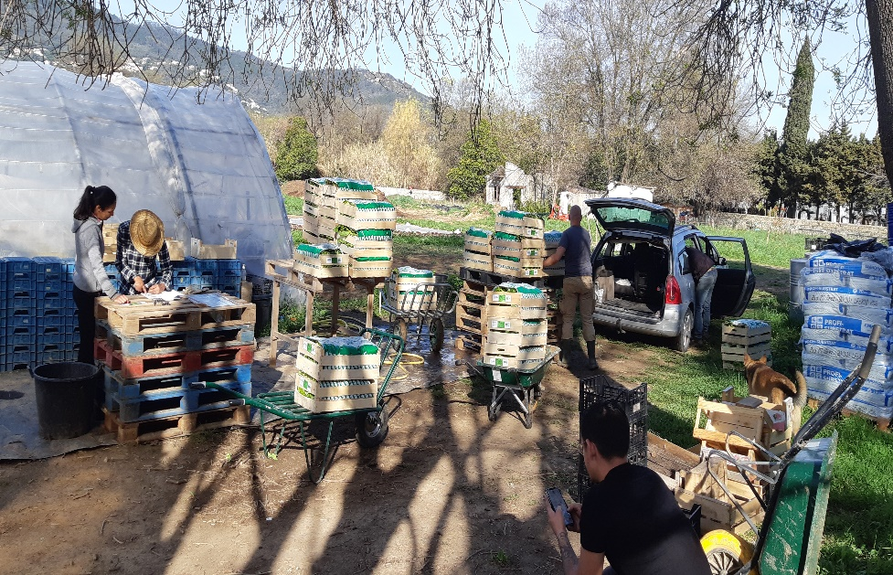
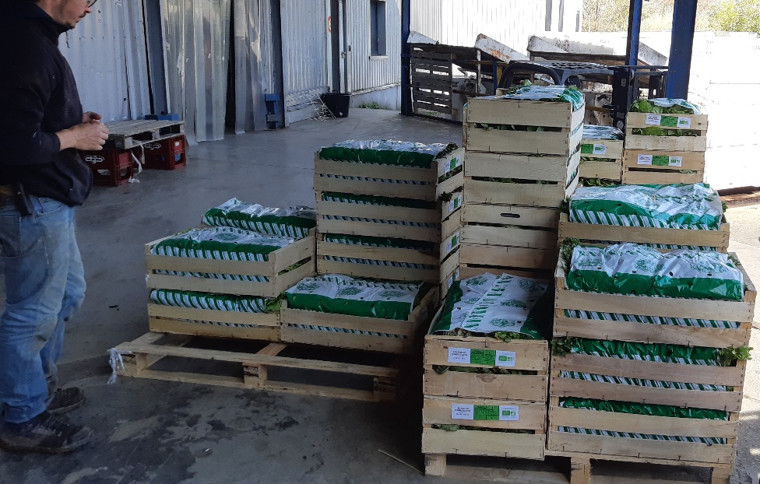
Devenir chef(fe) d’entreprise agricole
L’institut Moreau-Daverne® permet aux stagiaires qui le désirent, au terme d’une année de formation, de devenir chefs d’entreprises en maraîchage sur petite surface et d’intégrer une coopérative agricole de production. Il favorise leur inscription auprès de la MSA pour l’obtention de leur SIRET.
Le projet pédagogique de l’Institut Moreau-Daverne® place l’individu en immersion professionnelle totale au sein de petites entreprises maraîchères à cultures associées.

Slide 10
UN MODÈLE AGRICOLE VIABLE ET VIVABLE
L’agro-écologie et la « French Method » présentent de nombreux intérêts tant sur le plan écologique,
que sur le plan économique et social.
Intérêt social
• Décentralise nos
systèmes alimentaires
• Renforce la dynamique
territoriale
• Favorise l’installation
et la qualité de vie des
agriculteurs.trices
• Crée des liens entre les
villes et leur ceinture
rurale
• Nombreux bénéfices
pour la santé
Intérêt économique
• Augmente la
production par surface
cultivée
• Optimise le temps de
travail
• Diminue les
investissements
initiaux
• Facilite l’accès à la terre
Intérêt écologique
• Régénère les sols
• Préserve la biodiversité
• Séquestre du carbone
• Gère sainement l’eau et
les énergies naturelles

Slide 11
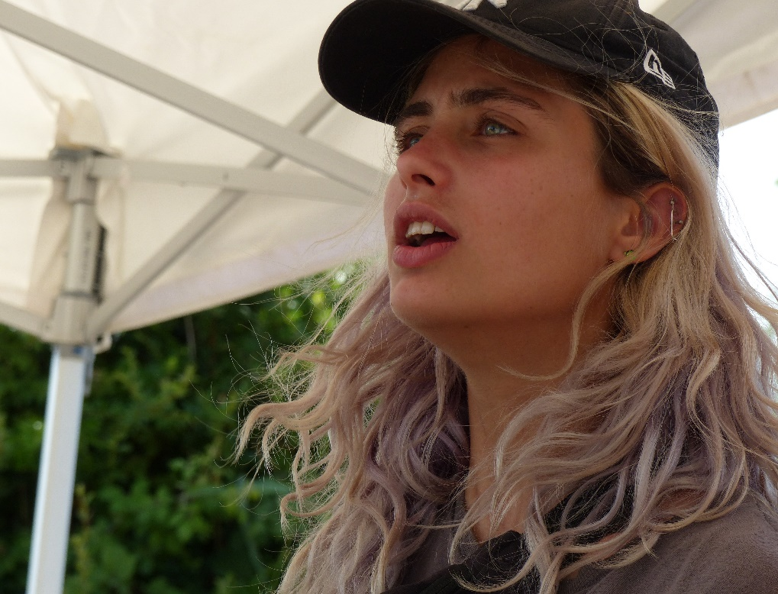
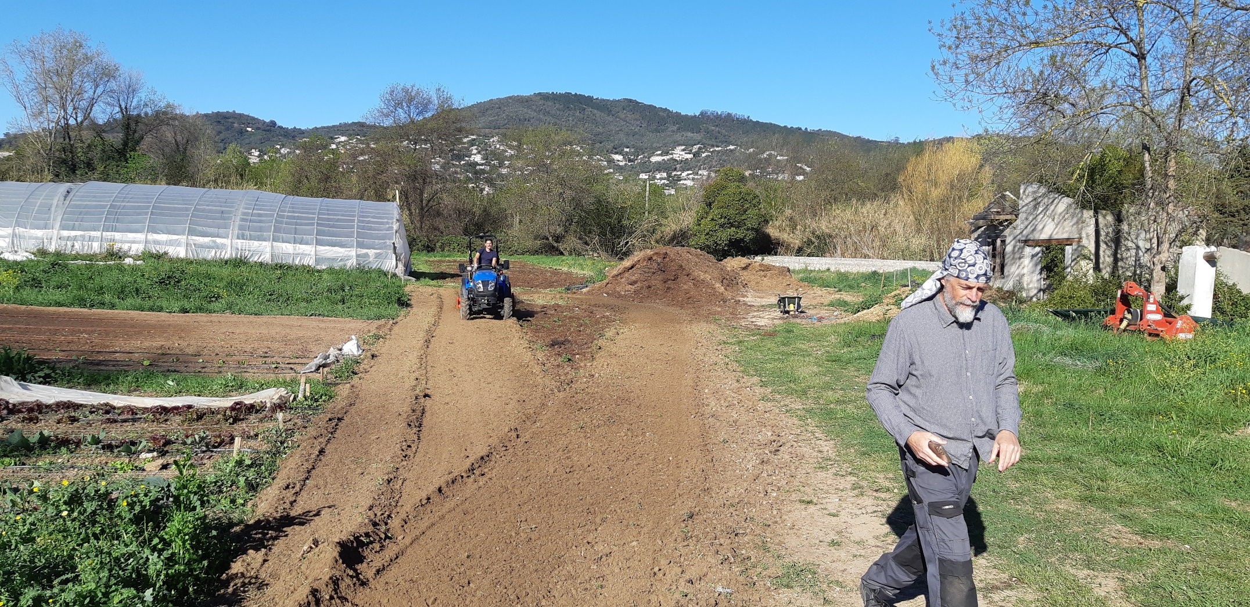
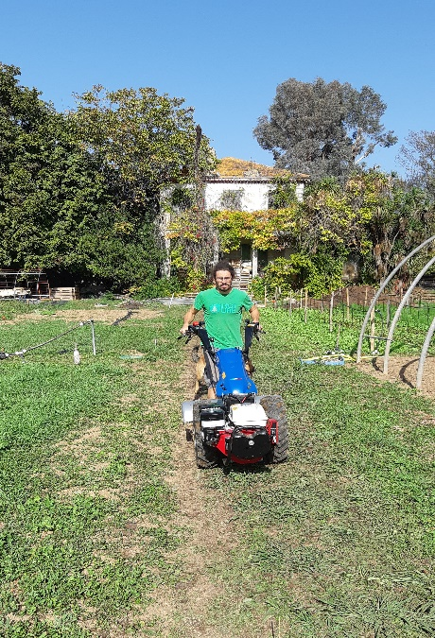
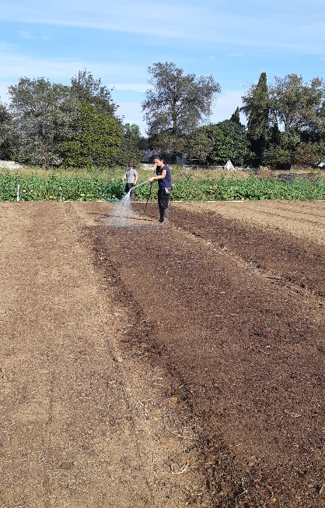
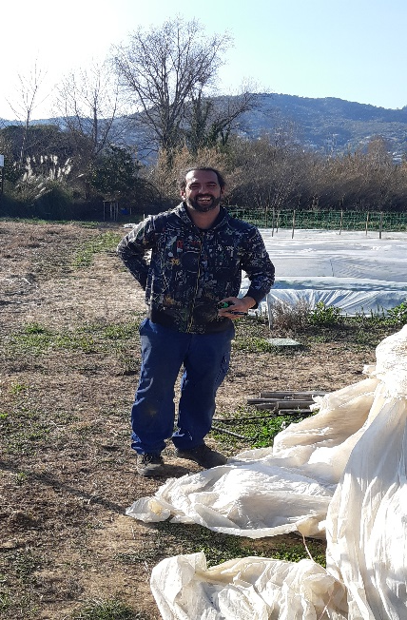
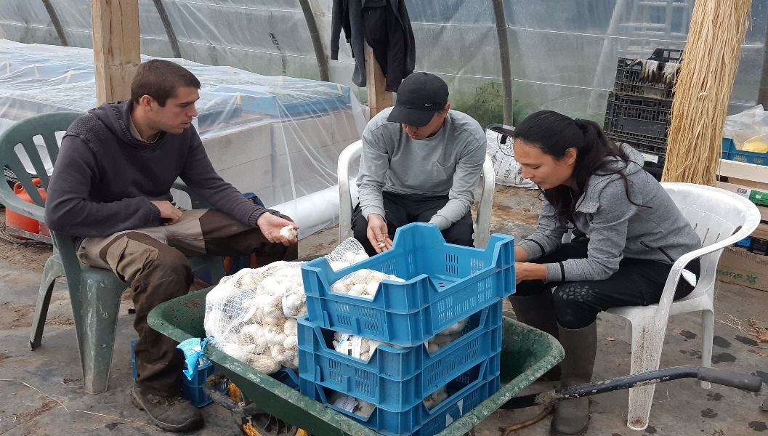
L’agriculture de proximité à petite échelle est en train de changer le monde.
Le maraîchage sur petite surface est le seul secteur agricole présentant un solde de créations d’entreprises supérieur aux fermetures !

Slide 12
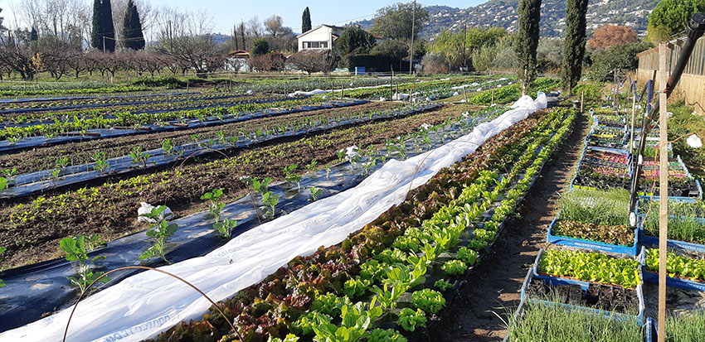
Créer et vivre d’une exploitation maraîchère en tant que professionnel,
sur une surface minimale de 1000m2, est possible.
Le maraîchage manuel permet de cultiver dix fois moins de surface que le maraîchage mécanisé pour réaliser le même chiffre d’affaire, avec un investissement de départ cinquante fois moindre.

Slide 13
L’Institut Moreau-Daverne® a pour but de
1- favoriser le développement de l’agriculture biologique, urbaine ou de pleine campagne sur petite surface, dans toutes les professions agricoles de productions végétales et animales,
2- accompagner la création et la gestion économique et technique des fermes urbaines, périurbaines, de campagne ou d’alpage
3- favoriser le développement des micro-fermes en coopérative de production
4- aider au développement des filières agricoles de niches sur les Territoires reconnus pour leurs productions locales
5- enseigner le maraîchage traditionnel français (French Method) en arrimant les candidats et candidates à l’installation sous la forme coopérative
6- disséminer sur les Territoires un réseau coopératif d’agriculteurs et d’agricultrices sur petite surface

Slide 14
Une coopérative agricole
L’école de maraîchage est constituée sous la forme d’une coopérative agricole, permettant d’accueillir 18 maraîchers sur 12 parcelles de 1 000 m² (un maraîcher par parcelle + un maraîcher supplémentaire pour chaque duo de parcelles)
Elle propose une formation d’un an, certifié Qualiopi, couronnée par la création de l’entreprise agricole du stagiaire.

Slide 15

Un campus de formation et une ferme pilote
Un réseau unique de fermes
en maraîchage biointensif traditionnel
Organisation économique et sociale de la coopérative de maraîchers en French Method

Slide 16
Nos ambitions
Former et accompagner à la création d’entreprise agricole 60 maraîchers et maraîchères/an
Fournir les cantines territoriales de la Côte d’Azur
Ouvrir un lieu de vente et de dégustation
Pérenniser le « Bal des maraîchers » et les « banquets paysans » pour fédérer les populations locales autour des Petites Fermes d’Azur
Instituer une communauté de petites fermes sur les Alpes Maritimes, le Var et les Alpes de Haute Provence

Slide 17
NOS PARTENAIRES
VILLE DE CANNES
COMMUNAUTÉ D’AGGLOMÉRATION CANNES-PAYS DE LÉRINS
PÔLE EMPLOI
BALICCO SA
MYCOPHYTO
WARTER HOPE S.A.
LA COOPÉRATIVE « LES PETITES FERMES D’AZUR »
L’AGENCE 3C AGRO CONSEIL
LE CONSEIL DÉPARTEMENTAL DES ALPES MARITIMES
INITIATIVE TERRE D’AZUR
CIC
BANQUE POPULAIRE MÉDITERRANÉE

Slide 18
Christian Carnavalet
Agronome, membre de l’association française d’agronomie
Président de l’agence 3C Agro Conseil,
Exploitant agricole : maraîcher NAF 0113Z
Président de l’Institut Moreau-Daverne
Président de la coopérative agricole « Les Petites Fermes d’Azur »
Ancien Président (2012-2016) d’AGRIBIO 06
Ancien Président (section Alpes Maritimes et Région PACA) et administrateur de la Société Nationale des Meilleurs Ouvriers de France
Paysagiste conseil, Architecte-paysagiste DESH
Livres
2021 : 2ème édition revue et augmentée, « Biologie du sol et agriculture durable, Une approche organique et agroenvironnementale ». France Agricole Paris 350 p.
2020 : « Le maraîchage sur petite surface : la French Method » ed. du Terran 320 p.
2018 : 2ème édition revue et augmentée, « Agriculture biologique, une approche scientifique », France agricole Paris, 574 p.
2015 : « Biologie du sol et agriculture durable, Une approche organique et agroenvironnementale ». France Agricole Paris, 257 p.
2011 : « Agriculture biologique : une approche scientifique » éditions France Agricole, 472 p. (Préface Claude et Lydia Bourguignon)
Conférences/articles/medias…

Slide 19
_______________________________________________
INSTITUT MOREAU-DAVERNE®
_________________________________
Chemin de la Plaine de Laval
06150 Cannes
contact@moreau-daverne.fr
www.moreau-daverne.fr
Facebook : les Petites Fermes d’Azur
ORGANISME DE FORMATION
PROFESSIONNELLE CONTINUE
OUVERT EN MARS 2019
37 PRODUCTEURS DEJA FORMES
95% DES PRODUCTEURS
SATISFAITE DE LA FORMATION*
* Stagiaires ayant donné une appréciation de
satisfaction globale de la formation depuis octobre 2021
cc
tel: 06 67 53 66 94

